Slide 1


三农新画卷
THREE RURAL ISSUES
-共筑乡村繁荣梦-
统计241
小组成员：邢茗钫、欧阳婉华、刘素敏、
黄清怡、黄莉斯、丘宛灵

Slide 2


目录
CONTENT
01
农业现代化
02
农村建设
AGRICULTURAL MODERNIZATION
RURAL CONSTRUCTION
03
农民生活
04
总结与展望
FARMERS’LIVELIHOOD
SUMMARY AND OUTLOOK

Slide 3
01
农业现代化
农业现代化是指运用现代科技和管理方法，对农业生产方式进行根本性变革，以提高农业生产效率、产品质量、可持续性以及市场竞争力的过程。

Slide 4
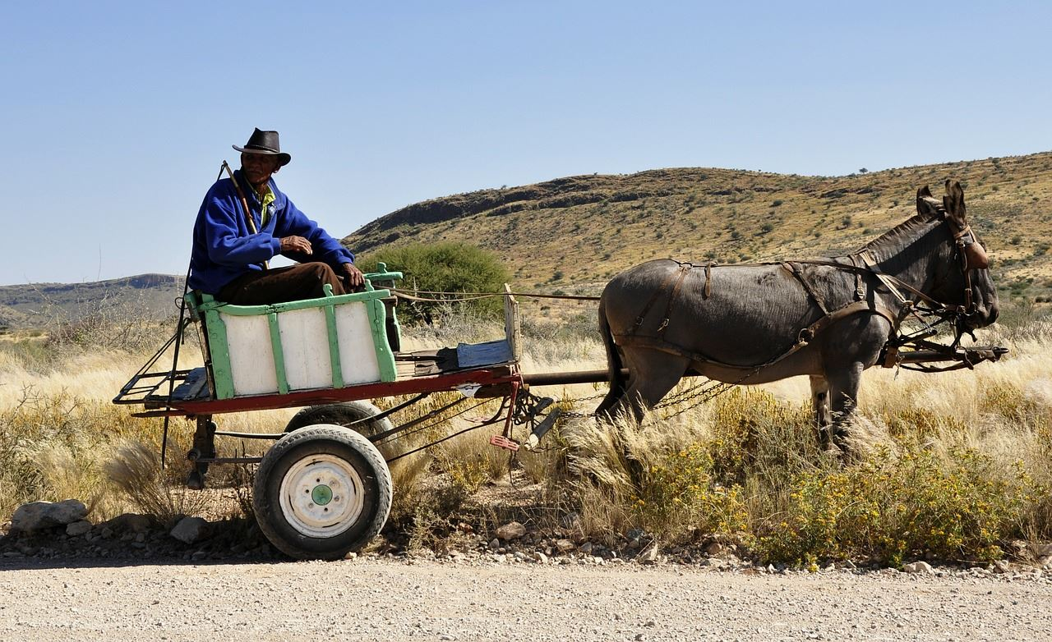
01
农业现代化
农业
农村
农民
我国自古以来就是农业大国，农业作为三大产业的第一产业，是国民经济的重要支柱和基础。自2000年以来，农村地区虽然有数字信息技术的涌入，但数字技术转化为生产力的速度十分迟缓，农村村民的数字素养较低，数字经济与农村农业的发展尚未达到最佳的耦合状态。目前，国内农村地区的产业结构除去少数的城镇企业外，乡村特色企业数量少、规模小，市场份额不足。乡村治理是农村现代化的重要一环，是推进农业农村现代化必须解决的重要问题。伴随工业化与城镇化推进，农村人口的流动性加强，农民的利益诉求日趋多元化，农村目前“老龄化”与“空心化”问题严重，相关服务工作与治理工作变得更加困难。

Slide 5




01
农业现代化
1.农村数字专业人才短缺
目前农村与城市相比，在薪资收入、住房条件、教育与医疗资源、环境保护等方面存在巨大差异，造成如今农村数字人才的流失。但是，政府机关或者基层自治组织要付出较大的代价和成本才能获得短暂的优秀数字人才的使用期限。
2.农民的数字化素养较低
农民数字化素养较低是指农民对互联网的理解不够深入，并未意识到利用互联网指导农业生产、实现增产增收的能力，而是更多地将其视为一种娱乐或者消遣的工具。这种现象多是由于村民受教育程度相对较低以及农村信息不对称的环境所导致。
3.农村数字化基础设施建设薄弱
农村生产方式的原始性与产业结构的单一性难以承担构建和开发农村数字基础设施的任务。农村地区还存在数字化基础设施建设分布不均、运营管理制度混乱、资金回收周期长的特点，从而影响了投资者的投资意愿。

Slide 6

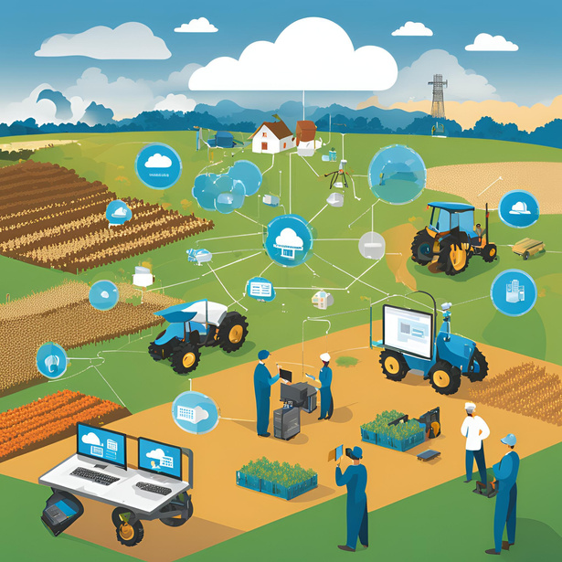
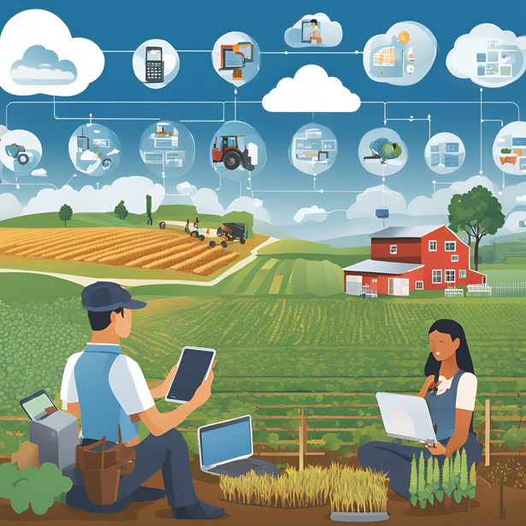
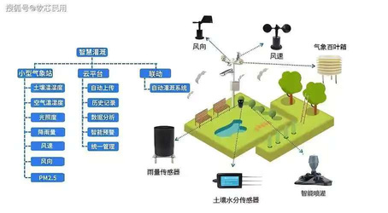
01
农业现代化
（一）农业大数据分析
（二）智慧农业云平台
科
技
赋
能
在农业大数据分析领域，通过分布在农田边缘或农场内部的计算节点，可以实时收集大量的农业数据。初步处理后，再传输到云端进行深度分析和挖掘，以发现农业生产中的规律和趋势，为农业生产提供科学决策支持。
智慧农业云平台是基于云计算技术的农业信息化管理平台，通过集成和整合农业相关的数据、设备、人员和服务，实现农业生产全流程的数字化、智能化和可视化管理。
（三）农业物联网（IoT）
(四)智能灌溉系统
在农田中部署大量传感器和监测设备，这些设备将采集到的数据实时传输到边缘计算节点或本地服务器进行处理。云端前移减少了数据传输的延迟，使农民能够即时获取农田的实时状况，并作出相应决策。
智能灌溉系统通过安装在农田中的传感器和控制器，实时监测土壤湿度、作物需水量等参数，将数据传输到云端进行处理和分析 ，并根据这些数据自动调节灌溉水量和灌溉时间。

Slide 7
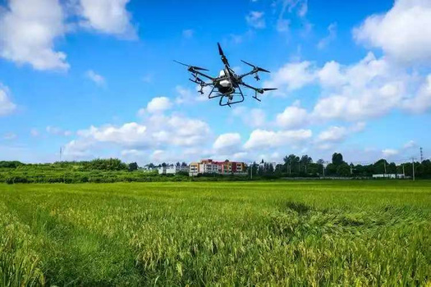
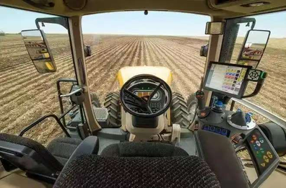
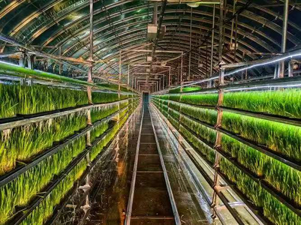
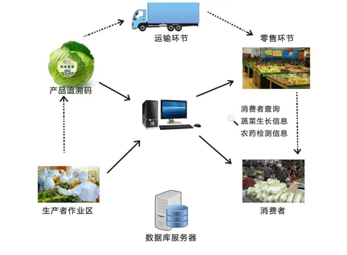
01
农业现代化
（五）无人机植保与监测
（六）农机自动驾驶
科
技
赋
能
利用无人机进行农田巡查和作物生长监测时，可以确保数据的实时传输和处理。无人机将实时拍摄的图片和视频传输到本地处理单元进行分析，快速识别病虫害情况并调整作业方案，帮助农民及时发现问题并采取措施。
在农机自动驾驶系统中，可以实现农机与农田环境的实时交互和精准控制。通过集成卫星导航、摄像头和传感器等设备，农机可以自动规划作业路径、调整作业速度和深度，并实时传输作业数据到云端进行存储和分析。
（七）精细化种养殖
(八)农业电商与供应链管理
在种植业中，智能温室通过集成物联网、云计算、大数据等先进技术，实现对温室内部环境参数的实时监测与精准调控， 同时可实现水肥药的精准施用和病虫害的提前预警。
在农业电商领域，通过集成电商平台、物流系统、仓储系统等关键环节的数据，可以实现对农产品从生产到销售全过程的实时追踪和监控。

Slide 8
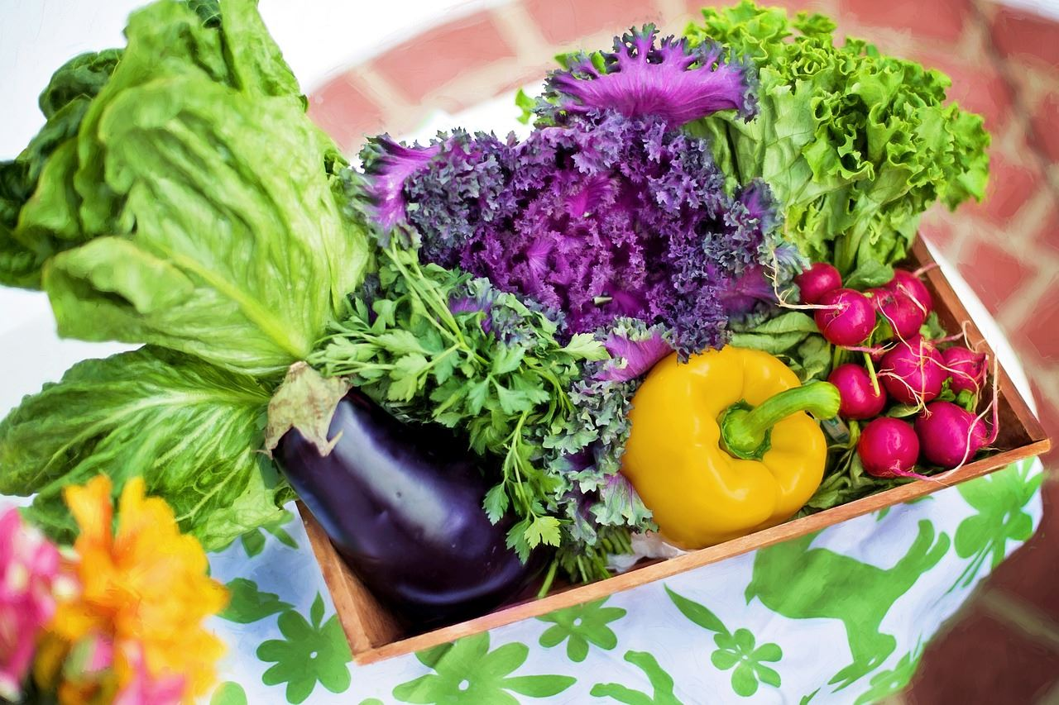
01
农业现代化的意义
1.品质升级
满足消费者对高品质农产品的需求，增强市场竞争力，提高农产品售价，增加农民收入；促使农业生产向绿色、生态、可持续方向发展，推动农业生产方式转型升级。
2.加工升级
提高农产品附加值，减少农产品产后损耗，稳定农产品市场供应；延长农业产业链，带动包装、运输、销售等相关产业发展，增加就业机会，促进农村经济发展。
3.功能升级
满足消费者对健康养生的需求，开拓新的市场空间，提升农产品的市场价值；推动农业科技成果转化应用，促进农业科技创新发展。

Slide 9
02
农村建设
农村建设指的是通过一系列政策措施和实践活动，改善农村地区的基础设施、公共服务、生态环境和文化生活，以提高农村居民的生活质量和促进农村经济的可持续发展。

Slide 10




02
农村建设存在问题
原创性科研成果的匮乏使得我国在全球农业科技竞争中难以占据领先地位。应用研究领域的滞后影响了农业科技成果的实用性和市场价值，难以转化为实际生产力，造成资源浪费。当前，我国农业技术推广服务体系尚不完善，存在服务网络不健全、服务方式落后等问题。
首先，市场信息不对称问题突出。农民难以及时、准确地掌握市场动态，导致在生产和销售过程中往往处于被动地位。其次，农产品流通体系不完善。农产品从田间到餐桌的链条中，存在诸多中间环节，导致流通成本高昂。同时，冷链物流等基础设施的缺乏也限制了农产品的保鲜和运输，增加了损耗和成本。
农业生产规模化和集约化水平不高
农业科技创新和技术推广服务水平不强
农业资源环境约束趋紧和绿色发展水平不高
农业市场体系不健全和价格波动较大
长期以来，我国农业生产方式以分散的小农经营为主，农户经营规模普遍偏小，难以实现规模效应，导致农业生产效率低下，成本高昂。这种小规模的生产方式不仅难以适应现代市场需求，更难以在激烈的市场竞争中立足。
首先，水资源短缺与污染问题严重。水资源利用效率普遍偏低，加之化肥农药的过量使用导致水体污染。其次，土地资源退化加剧。长期的高强度耕作和不合理利用，使得耕地质量下降，土壤侵蚀、盐碱化等问题频发。

Slide 11

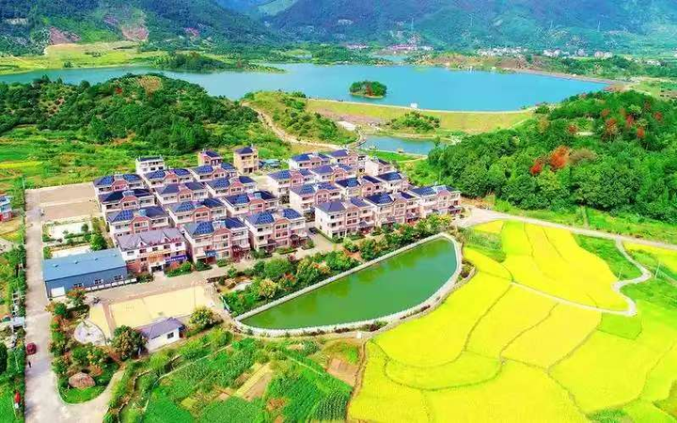
02
农村建设主要方向
  金融支持与资金保障‌
  农村改革与产业发展‌
邮储银行等金融机构通过创新产品助力春耕生产，同时，国家推动涉农贷款贴息试点和完全成本保险，降低融资成本‌。
中央文件‌提出以城乡要素双向流动推动乡村振兴，促进乡村特色产业延链增效‌。第二轮土地承包到期后再延长30年试点扩大，完善经营权流转机制，发展新型农村集体经济‌。
01
02
  巩固脱贫攻坚成果‌
  基础设施与
人居环境改善‌
03
04
政府工作报告‌指出需提高监测效能，确保不发生规模性返贫，加强易地搬迁后续扶持，扩大以工代赈规模。中央文件‌也将“不发生规模性返贫”列为两条底线之一。
政府工作报告‌要求加强农田水利设施、现代化灌区建设，推进宜居宜业和美乡村建设。此外，地方实践中也要体现因地制宜的基础设施优化‌。

Slide 12
02
农村建设主要方向
  教育与技能培训
  农村生态与环境保护
加强农村教育资源投入，提高教育质量，确保农村儿童获得公平的教育机会。提供农业技术、电子商务、手工艺等技能培训，增强农
民的就业能力和创业能力。
实施生态保护和修复项目，如退耕还林、水土保持等。• 绿色生活方式：推广绿色生活方式，提高农民的环保意识，减少环境污染。
05
06
  文化与旅游发展
  医疗卫生服务
07
08
保护和传承农村传统文化，如民俗、节庆、手工艺等。发展乡村旅游，打造特色旅游产品，增加农民收入，同时保护自然环境。
提升农村医疗服务水平，建立和完善农村医疗卫生服务体系。开展健康教育和疾病预防活动，提高农民的健康意识和生活质量。

Slide 13
03
农民生活
农民生活包括收入增长情况、就业创业新貌、精神文化生活等一系列有关提升农民幸福感获得感安全感的关注方面。

Slide 14
03
收入增长情况
脱贫攻坚取得历史性成就。按照2010年农村贫困标准，1978年末农村贫困人口7.7亿人，农村贫困发生率高达97.5%。党的十八大以来，各地区各部门扎实推进精准扶贫各项工作，2020年农村贫困人口全部脱贫，全面打赢脱贫攻坚战，历史性地解决了绝对贫困问题，为全球减贫事业作出重大贡献。脱贫县农村居民人均可支配收入持续增长，从2020年的12588元增长至2023年的16396元，年均实际增长8.2%。
报告显示，75年来，我国居民收入来源更加多元化，城乡和区域居民收入差距持续缩小，收入分配格局不断优化。党的十八大以来，收入分配制度改革持续深化，发展成果更多更公平惠及全体人民。农村居民收入增长快于城镇居民，2023年农村居民人均可支配收入21691元，比2012年实际增长111.4%，年均实际增长7%，快于城镇居民年均实际增速1.8个百分点。

Slide 15



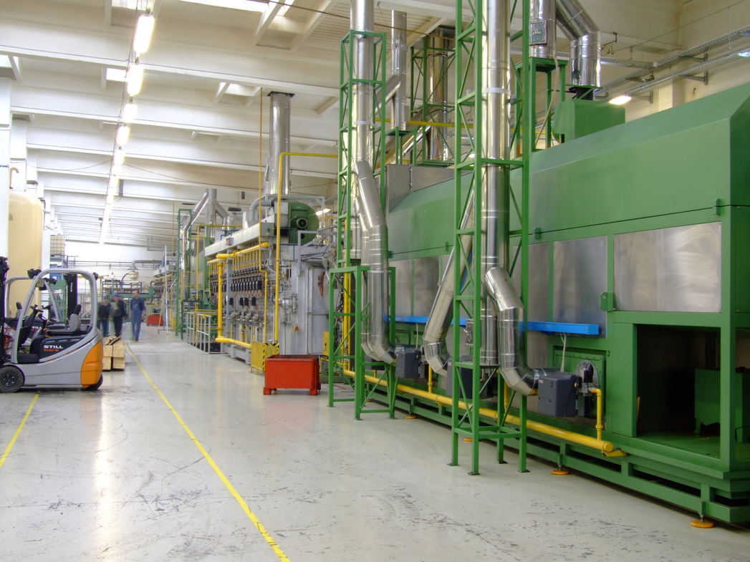
03
就业创业新貌
返乡热潮
节本减损
“跳回农门”正在成为中国年轻人的就业“新时尚”。有博士高材生回到农村，乐此不疲干起种植；有硕士研究生从“猪倌”成长为村干部；还有年轻人通过短视频、直播，让山货销往千里之外……
稻谷飘香，机器轰鸣。在广西壮族自治区宾阳县中华镇育才村，成片的稻田里“流金淌银”，一台台大农机飞速运转。“以前是挥镰割稻，打谷晒场，现在十几套收割、烘干设备一起发力，收得快、丢粮少，省事又放心！”联丰农机服务农民专业合作社负责人郑成功说。
养殖体验
新业态蓬勃发展
“既有‘大水缸’，又是‘大花园’，好山好水产出好产品，蜂蜜、水库鱼等特色农产品深受欢迎。”目前北京密云蜂蜜产业年产值达1.3亿元。
10年来，各地区各部门扎实推进乡村发展，坚持富裕农民、提高农民、扶持农民，推动实现农村更富裕、生活更幸福、乡村更美丽。

Slide 16





03
精神文化生活
“早上或傍晚，村里的文化广场就特别热闹，村民都会来这里打打球、跳跳舞，文化活动越来越丰富多彩。平时乡亲们遇到什么事都会商量着来，欢声笑语多了。”江西省萍乡市安源区丹江街道联星村党委书记陈新生说。
湖北省竹溪县兵营镇四条沟村新时代文明实践站的积分超市里，村民吴志琴一手拎着卷纸，一手拿着牙膏，开心地说：“这都是文明积分兑换的。”截至今年8月底，竹溪县已有14个乡镇、96个行政村、2600余户、8900余人参与“积分制”管理。
安源区着力推进文化铸魂，倡导村民自觉树立良好社会风气，鼓励家家户户立家规、传家训、美家风，通过宣传好人好事、道德标杆、美德善行，推进移风易俗，农村风气焕然一新。
10年来，农村精神文明建设扎实开展，移风易俗持续推进，乡村治理效能不断提升；农民文明生活观念显著提升，生活质量普遍提高；基本实现干净整洁有序。

Slide 17
04
总结与展望
沉甸甸的丰收答卷背后是田管扎实。谁来种地？怎么种地？农业发展面临的新课题，也是保障粮食安全的必答题。

Slide 18
04
成就回顾
发展农业生产，主体是亿万农民。近年来，各地创新农业经营体系，探索多种利益联结机制，突出农民主体地位，把小农户引入现代农业发展轨道，为农业生产提供坚实的组织保障。
龙头带动更强，联农带农作用凸显。截至2021年底，全国县级以上农业产业化龙头企业超过9万家，家庭农场达到390万家，各类新型农业经营主体成为引领现代农业发展的生力军。
统防统治、代耕代种、全程托管……这些年，主体多元、功能互补、便捷高效的社会化服务体系加快建立。目前全国培育95万多个农业社会化服务组织，服务面积近17亿亩次，带动小农户超过7800万户。
通过持续推进农业现代化、加强农村建设、改善农民生活，在农业生产效率、农村基础设施、农民收入等方面取得显著成就。农业科技广泛应用，农村面貌焕然一新，农民幸福感不断提升。

Slide 19

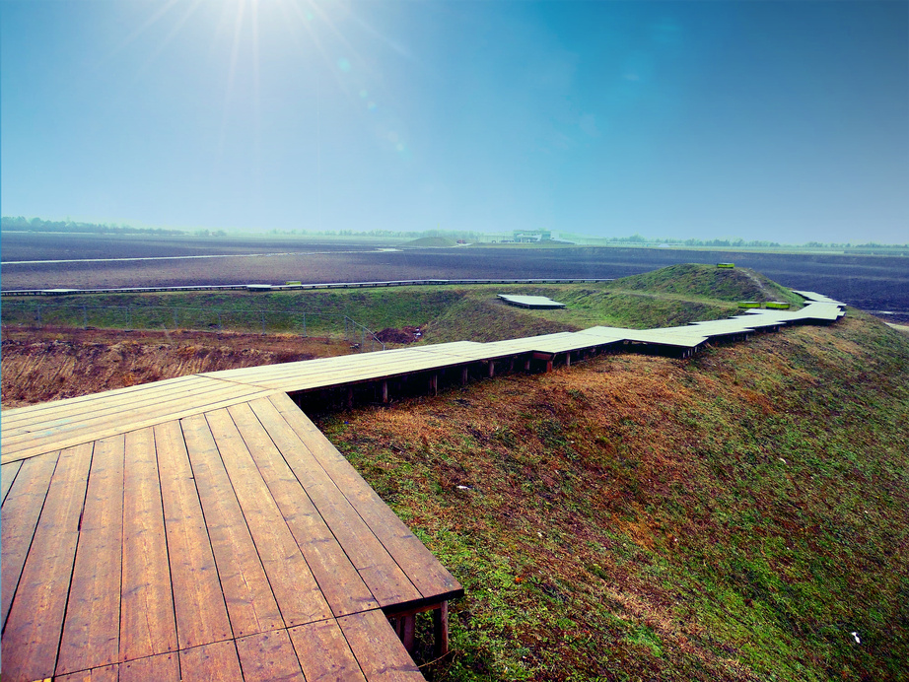

04
展望未来
《报告》展望，2025年，随着大面积单产提升推进力度不断加大，农民种粮和地方抓粮积极性不断提高，粮食生产保持稳定增长态势，预计全年粮食播种面积为17.87亿亩（1.19亿公顷），与上年基本持平；粮食单产继续提高，为397千克/亩，粮食产量将达到7.09亿吨，比上年增长0.4%。
面向未来10年，《报告》展望，随着我国耕地占补平衡制度不断完善，粮食生产支持政策体系不断健全，粮食播种面积保持基本稳定，预计2034年稳定在17.90亿亩(1.19亿公顷)，其中小麦面积基本稳定，稻谷、玉米面积减少，大豆面积保持增长趋势。
而在农业科技发展水平加速提升及高产优质抗逆的粮食新品种加快培育推广支持下，我国农业生产力将实现突破性跃升，未来10年，预计玉米、大豆单产将分别达到490千克/亩、185千克/亩。随着新一轮千亿斤粮食产能提升行动以及“藏粮于地、藏粮于技”战略深入实施，粮食产量稳步增长，预计2034年将达7.53亿吨。在粮食供需关系上，我国粮食供需紧平衡将成为长期态势，但产需平衡压力有所缓解，粮食自给率将提高至90.5%。

Slide 20
感谢您的观看
Thank you for watching
-三农报告-
小组成员：黄莉斯、黄清怡、丘宛灵、邢茗钫、欧阳婉华、刘素敏
都是统计241班

